Slide 1
Методы географических исследований и источники географических знаний.

Slide 2
Методы географических исследований.
Метод наблюдений.
Сравнительно-описательный метод.
Картографический метод.
Аэрокосмический метод.
Статистический метод.
Исторический метод.
Системный метод.

Slide 3
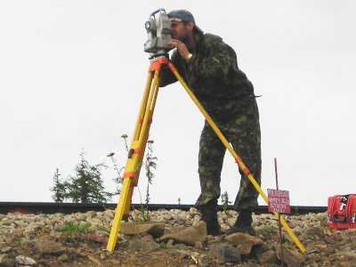
Метод наблюдений.

Slide 4
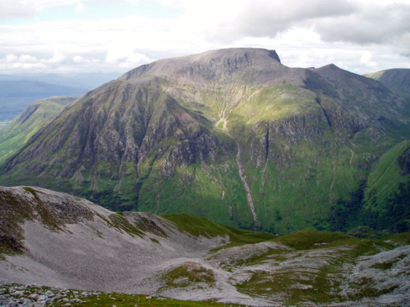
Сравнительно-описательный метод.

Slide 5
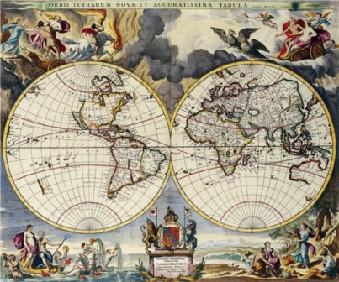
Картографический метод.

Slide 6
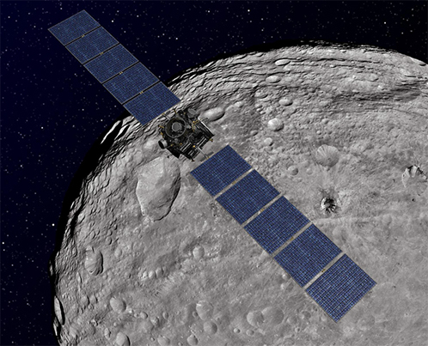
Аэрокосмический метод.

Slide 7
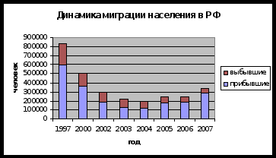
Статистический метод.

Slide 8
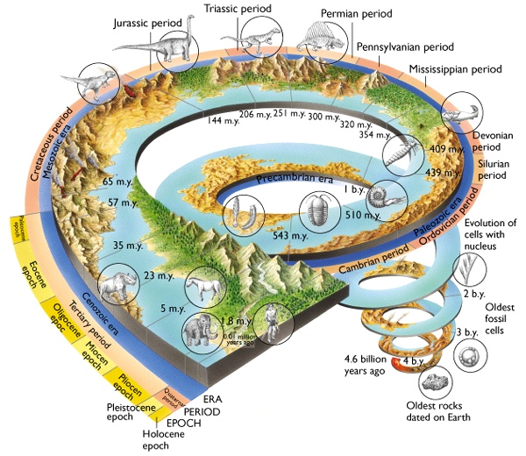
Исторический метод.

Slide 9
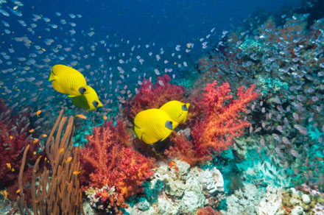
Системный метод.

Slide 10
Домашнее задание:
§3 учить,
Найти информацию о гипотезах возникновения Земли.

